Slide 1

CHÀO MỪNG CÁC THẦY CÔ GIÁO
VỀ DỰ TIẾT TOÁN LỚP 2
Giáo viên: Lê thị hoàn

Slide 2
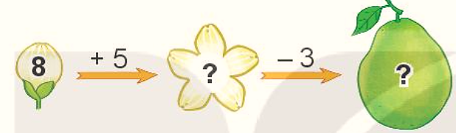
1
Số?
a)
Số hạng | 2 | 3 | 4 | 5 | 6 | 7 | 8
Số hạng | 9 | 8 | 9 | 7 | 6 | 8 | 5
Tổng | 11 | ? | ? | ? | ? | ? | ?
11
13
12
12
15
13
b)
13
10

Slide 3
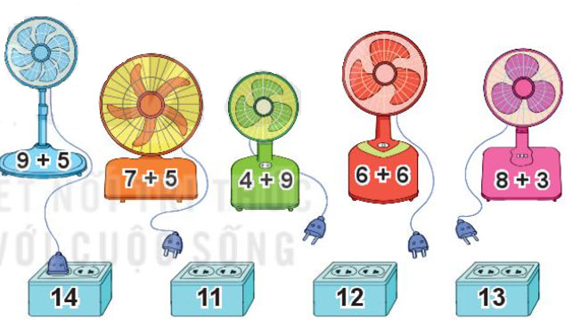
2
Hai quạt nào có chung ổ cắm điện?
14
11
12
13

Slide 4
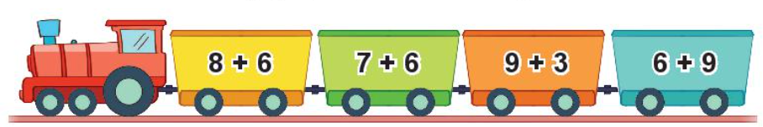
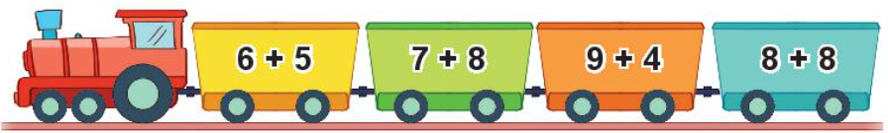
3
a) Toa tàu nào dưới đây ghi phép tính có kết quả lớn nhất?
b) Toa tàu nào dưới đây ghi phép tính có kết quả bé hơn 15?

Slide 5
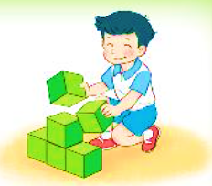
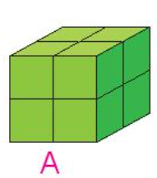
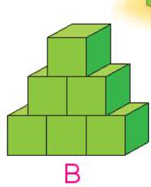
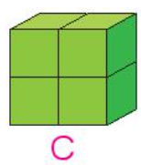
Một bạn đã xếp các khối lập phương nhỏ thành ba hình A, B, C (như hình vẽ).
4
a) Hình nào có số khối lập phương nhỏ nhiều nhất?
➔ Hình A (8 khối lập phương nhỏ).
a) Hình A và B có tất cả bao nhiêu khối lập phương nhỏ?
➔ Có 14 khối lập phương nhỏ.

Slide 6
CHÀO MỪNG CÁC THẦY CÔ GIÁO
VỀ DỰ TIẾT TOÁN LỚP 2
Giáo viên: Lê thị hoàn

Slide 7

1
Số?
+ | 4 | 7 | 6 | 8 | 5 | 7
 | 8 | 6 | 9 | 4 | 6 | 5
 | 12 | ? | ? | ? | ? | ?
13
15
12
11
12

Slide 8
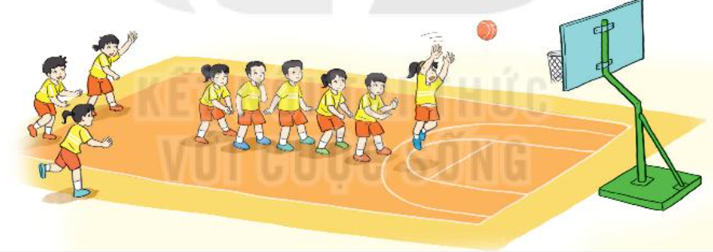
Có 6 bạn đang chơi bóng rổ, sau đó thêm 3 bạn chạy đến cùng chơi. Hỏi lúc đó có tất cả bao nhiêu bạn chơi bóng rổ?
2
Tóm tắt:
Có : 6 bạn
Thêm : 3 bạn
Có tất cả: … bạn?

Slide 9
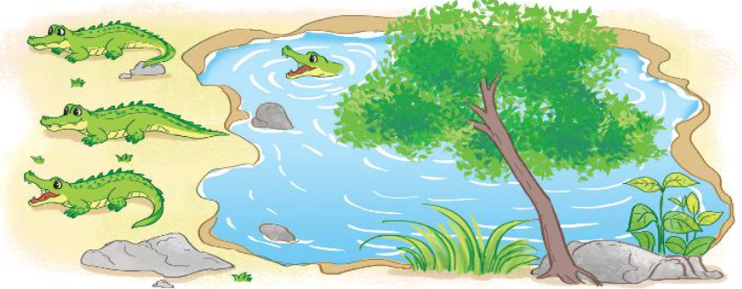
Dưới hồ nước có 15 con cá sấu, sau đó có 3 con lên bờ. Hỏi còn lại bao nhiêu con cá sấu ở dưới hồ nước?
3
Tóm tắt:
Có : 15 con cá sấu
Bớt : 3 con cá sấu
Còn lại: … con cá sấu?
Bài giải
Số con cá sấu còn lại ở dưới hồ nước là:
15 – 3 = 12 (con)
Đáp số: 12 con cá sấu.

Slide 10

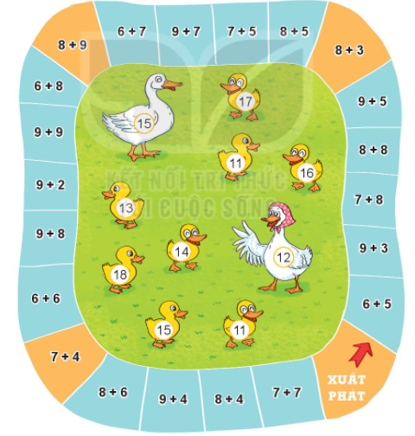
BẮT VỊT
Cách chơi:
Chơi theo nhóm.
Người chơi bắt đầu từ ô Xuất phát. Khi đến lượt, người chơi gieo xúc xắc. Đếm số chấm ở mặt trên xúc xắc rồi di chuyển số ô bằng số chấm đó. Nêu kết quả phép tính tại ô đi đến rồi bắt một con vịt ghi số bằng kết quả đó.
Trò chơi kết thúc khi bắt được 5 con vịt.

